Slide 1
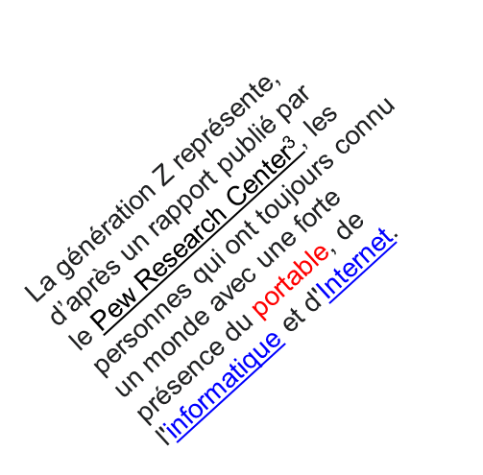
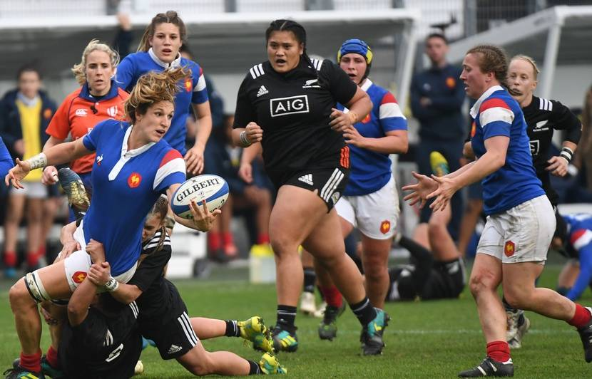
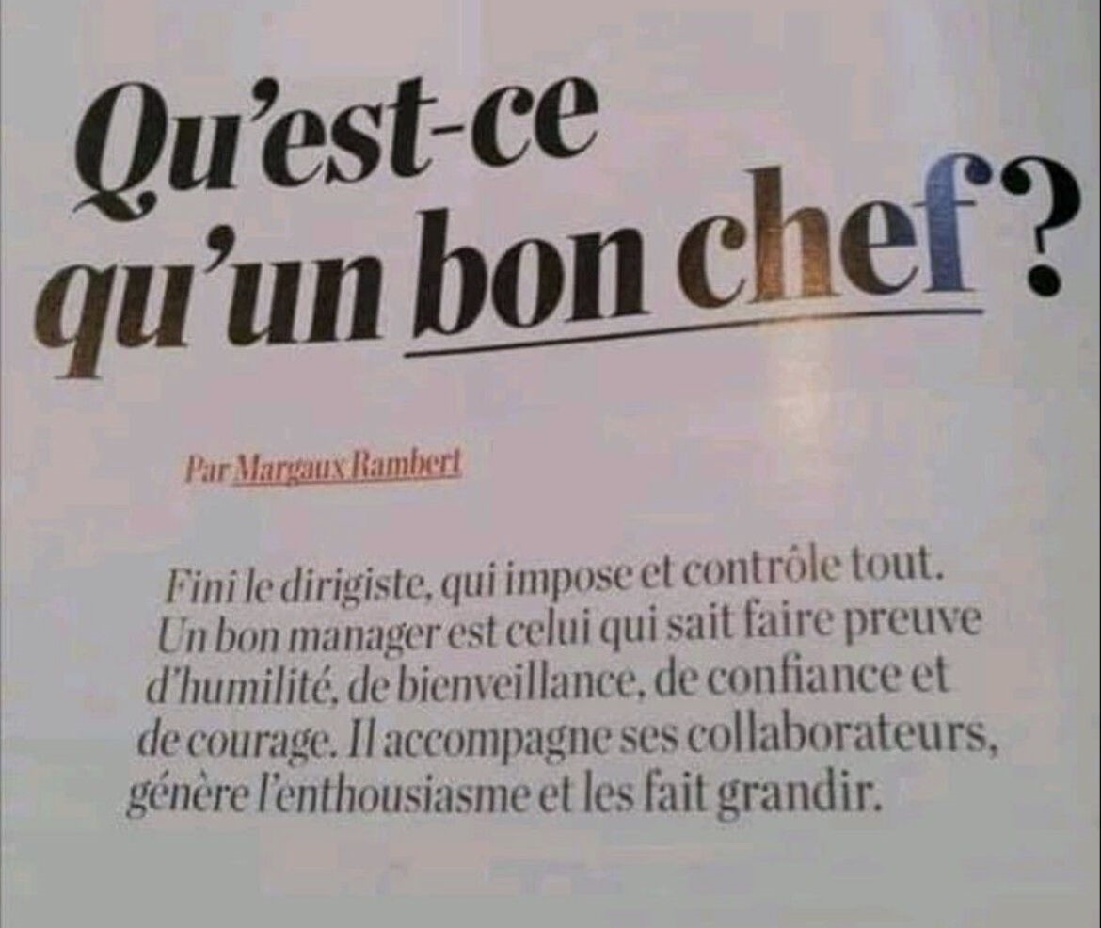
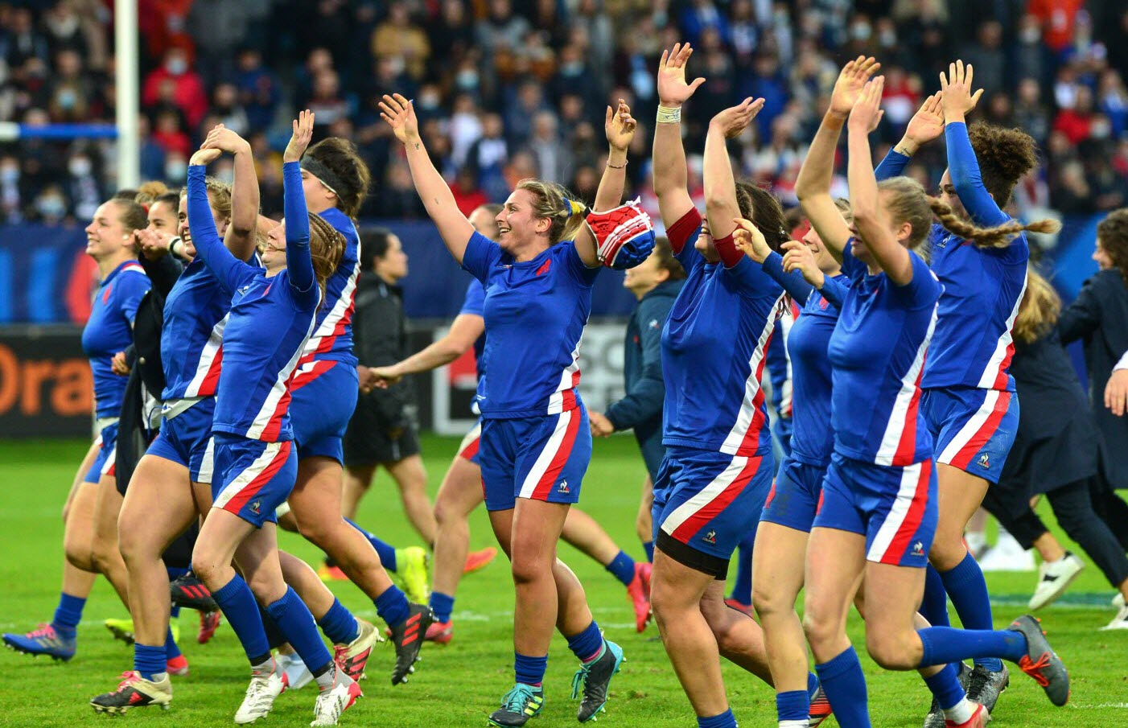
LE MANAGEMENT D’EQUIPES

Slide 2
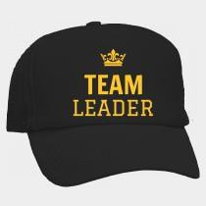
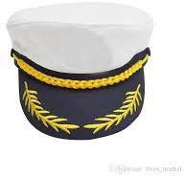
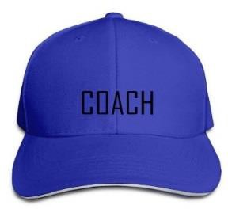
MANAGER CA CONSISTE EN QUOI ?
LES MISSIONS DU RESPONSABLE
→Produire : traiter et superviser les dossiers techniques
→Gérer : prescrire , formaliser et contrôler
→Animer : donner du sens, motiver, produire du feedback, former, développer l’autonomie
→Innover : améliorer, optimiser, inventer
LES ROLES DU MANAGER, ses 3 casquettes
→Le leader pour être inspirant il doit faire preuve :
-de chaleur humaine
de compétences perçues
→Le commandant :
-fixer un cap
-contrôler
-la gestion d’urgence
la décision finale
→Le coach :
-développer les capacités et les connaissances
-conduire ses équipes vers l’autonomie

Slide 3
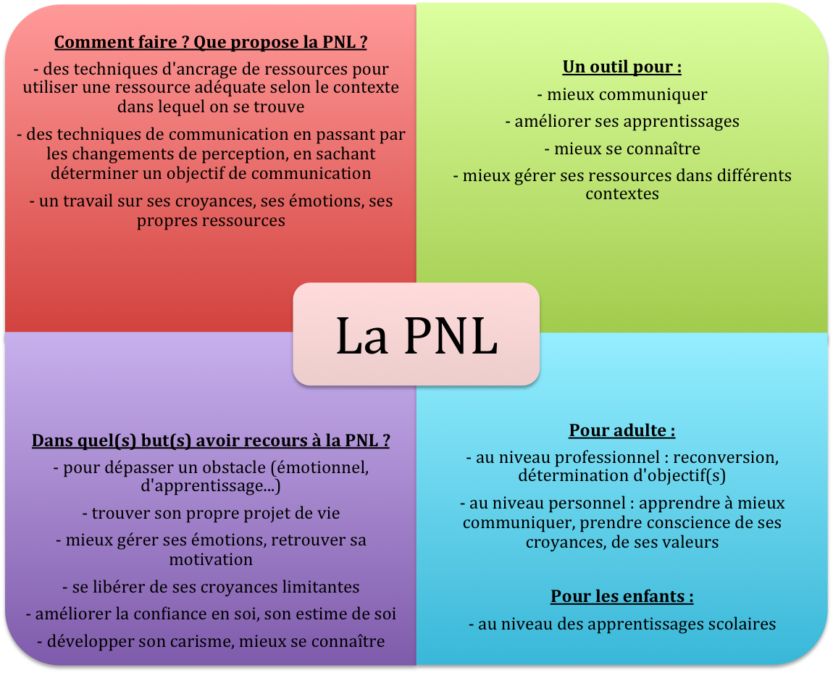

Slide 4
LES DIFFERENTS TYPE DE MANAGEMENT
-Le style directif qui structure et oriente les équipes à faible autonomie
-Le style persuasif qui mobilise les équipes à faible autonomie
-Le style participatif qui associe les collaborateurs au projet. Destiné aux équipes à autonomie modérée
-Le style délégatif pour les collaborateurs à forte autonomie
NOUS SOMMES DIFFERENTS
Savoir qui nous sommes et comment nous réagissons
avec la PNL: qui suis-je, mes ambitions, mes valeurs,
mes objectifs, , ma passion.
PARLER N’EST PAS COMMUNIQUER
L’essentiel de la communication passe par le comportement (PNL). Le ton employé influe plus que les mots, Il faut donc s’employer à décrypter les comportements : les expressions du visage, la manière de serrer la main, la position du corps, les changements de comportement .
La déperdition du message oral est de 80%. Il faut donc tenir compte des marqueurs sensoriels propres à chacun.

Slide 5
SAVOIR COMMUNIQUER : les erreurs à éviter
Les transactions inadaptées
-les transactions inégalitaires enfant/parent
J’en ai marre de cette machine, je vais la jeter par la fenêtre /Allons calmez vous je vais vous arranger ça
-les transactions croisées parent / parent
Connaissez- vous seulement les coûts d’une telle procédure ? /Vous n’avez pas à remettre en cause mes méthodes si vous étiez compétent ça se saurait!
-les transactions croisées adulte /parent
Ou avez-vous ranger le dossier « gestion de l’arbre », s’il vous plait ? /Si vous étiez ordonné, vous sauriez ou il se trouve.
Les mots qui jugent
toujours jamais encore
comme d’habitude pas assez beaucoup
trop
à nouveau…
Les transactions doivent être égalitaires d’adulte à adulte :
Ou avez-vous ranger le dossier « gestion de l’arbre », s’il vous plait ?
Il est dans le second tiroir

Slide 6
LES COMPORTEMENTS : LES CONSEQUENCES
Je gagne Tu gagnes Assertivité | Je perds Tu gagnes Passivité Se soumettre, accepté contre son gré, s’en aller, ne pas poser de question, prendre sur soi…
Je gagne Tu perds Agressivité Soumettre les autres, les faire plier, s’imposer en force, parler fort, interrompre les autres… | Je perds Tu perds Manipulation Ne pas annoncer clairement ses objectifs, employer des moyens détournés pour arriver à ses fins

Slide 7
PRATIQUER L’ ASSERTIVITE DANS LES SITUATIONS DIFFICILES
EXEMPLE :
Critique agressive : j’en ai marre de vous, Je suis passé au parc de l’hôtel de ville et comme d’habitude vous avez taillé n’importe comment les arbustes.
Cela revient à exprimer d’un façon claire et non violente les faits, ses sentiments et clarifier les opinions
La critique assertive en 5 points :
Faire le constat : les faits
Exprimer les conséquences : impact, risques ou
bénéfices factuels
Exprimer les sentiments que cela vous procure : ressentis, perception personnelle
Donner sa conclusion : opinion sur la situation, ce que l’on devrait faire
Valider un accord : qu’en pensez vous ?
Critique assertive : je suis passé au parc de l’hôtel de ville, les arbustes ont tous été taillés en même temps sans tenir compte de leurs époques de floraison.
Ca me pose un problème car cela va nuire au rendu esthétique attendu sur ce site de prestige.
Je souhaite qu’à l’avenir les tailles soit réalisées à la bonne période. Thierry à partir d’aujourd’hui
j’attends de toi que tu inscrives ces interventions de tailles au planning en respectant les époques de floraison des essences.
Est-ce que tu es d’accord ?
Notes:
la capacité d’exprimer ses sentiments et d’affirmer ses droits, tout en respectant les sentiments et les droits des autres.

Slide 8

SAVOIR S’ AFFIRMER DE MANIÈRE ASSERTIVE
S’affirmer tranquillement :
-être à l’aise avec son environnement
-agir sur son environnement
-jouer carte sur table sur la base d’objectifs affirmés
-rechercher des compromis réalistes en cas de désaccord
-entretenir avec les autres des rapports fondés sur la confiance plutôt que sur le calcul ou la domination
-ne pas se laisser marcher sur les pieds
-être vrai, être soi même, exprimer ses sentiments.
S’affirmer sans juger, exprimer son ressenti et ses
perceptions personnelles :
J’ai apprécié, je n’ai pas apprécié
Ça a été agréable / désagréable pour moi
C’est acceptable / ce n’est pas acceptable pour moi
J’ai trouvé ça intéressant Ça m’a plu, ça m’a déplu
Je n’ai pas compris pourquoi… Ça me pose un problème que… Cela me met en difficulté…

Slide 9
LA PRINCIPALE DIFFICULTE DES MANAGERS
Ils perdent de vue leur mission essentielle : faire progresser leurs équipes et leurs services.
Pour cela ils doivent s’organiser pour + animer et + innover. Passer du faire au faire faire en se consacrant aux dossiers non déléguables et en mettant en place des outils ou des procédures de gestion réduisant les temps de traitement.
Déléguer dans de bonnes conditions
La délégation doit être :
- proposée et non imposée;
- préparée;
- formalisée : objectif(s), périmètre, durée, temps, responsabilité, moyens mis à disposition;
- communiquée en interne et si besoin en externe;
- accompagnée et soutenue : points réguliers, écoute, conseils…
DEFINIR DES OBJECTIFS SMART voir les formations camp num
S : spécifique M: mesurable
A : atteignable
R : réalisable
T : temporellement défini

Slide 10
LA GESTION DE PROJET
La gestion de projet est une opportunité à saisir pour fédérer les équipes, créer un sentiment d’appartenance, impliquer les collaborateurs et faire émerger les talents.
Les projets ainsi menés sont toujours plus aboutis y compris dans la gestion future que ceux pensés « à une tête ».
Les services espaces verts regorgent de potentiels projets liés à l’embellissement, à la gestion, à l’évolution des pratiques, à l’évolution des organisations et de leurs structures. Les services EV sont « la vitrine » des collectivités. Le public observe avec attention les réalisations et ils valorisent les réussites. Attention il peut aussi être sévère avec les échecs.
C’est une chance que n’ont pas tous les services publics qui souvent œuvrent dans l’ombre.
Tout est projet mais tous les projets ne mobilisent pas les mêmes ressources et ne possède pas le même intérêt.
Vouloir tout mener d’une manière participative et collaborative peut être lourd à gérer et chronophage.
Le manager doit être capable de faire le tri entre les projets pertinents à mener et les autres. Il doit rassembler les bons acteurs et il est la plupart du temps le chef de projet qui coordonne, organise, communique et décide.

Slide 11
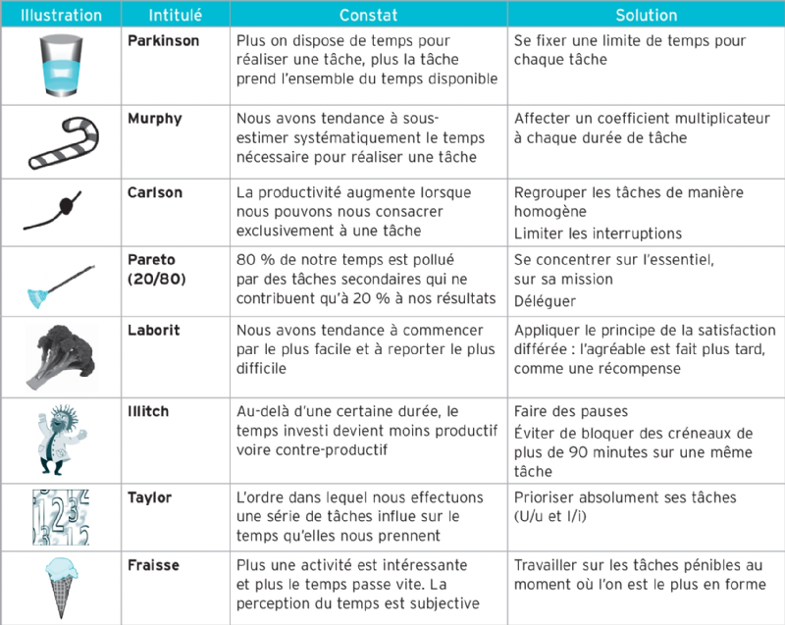
GESTION DU TEMPS
Notes:
Loi de Capoul : Si on est trop gentil, on vous prendra pour un C.. Si on est C.. On ne le sera pas plus.
Loi de Lafforgue : Être juste, exemplaire, actif, n’est pas suffisant mais cela permet de pouvoir se regarder en prenant du recul pour se remettre en cause et avancer.

Slide 12
PREPARATION D’UN ENTRETIEN OU D’UNE REUNION
Notes:
Entretien disciplinaire, attention pas de tête à tête. Soyez assis et demander aux personnes de s’asseoir. Garder une distance de 2 mètres, ne rentrer pas dans sa bulle pour qu’il ne se sente pas agressé.
Les évaluations ????

Slide 16

S’EVALUER EN TANT QUE MANAGER
LE MANAGER IDEAL :
Il se met dans la peau d’un coach
Il n’a pas peur de responsabiliser son ou ses équipes
Il crée un environnement de travail inclusif et se préoccupe du bien être et du développement de ses collaborateurs
Il sait motiver son ou ses équipes pour obtenir des résultats
Il écoute et partage les informations importantes
Il développe les compétences de son ou ses équipes
Il partage sa vision et sa stratégie
Il donne du sens
Il résiste au stress et aux pressions
Il a un rôle d’interface entre les hommes, les services et les élus
Il possède des compétences techniques clés pour aider et conseiller ses collaborateurs
Il montre l’exemple
Il sait prendre et assumer ses décisions
Il aide en cas de difficultés
Il est un catalyseur d’énergie
Il possède l’aptitude à faire changer
Il fait preuve d’assertivité
Il ose innover
Et moi j’en suis où avec mon
management ?
Au fait est ce que j’aimerais avoir un
manager comme moi ?

Slide 17

Conclusion :
Le management est un art qui pourrait se résumer à être souple en relation et ferme en décision.
Le manager est censé posséder de multiple talents, néanmoins nul n’est parfait. L’essentiel semble consister à entretenir une relation ouverte avec son entourage, d’être capable de s’adapter et de montrer l’exemple.

